Slide 1

Comandos de voz
Integrantes:
  Toledo, Octavio
  Colombo, Máximo
  Sacchetti, Bruno

Slide 2
¿Qué son los comandos de voz?
Todos sabemos que los comandos de voz son una forma cada vez más popular de interactuar con dispositivos electrónicos y sistemas informáticos. Los usuarios pueden controlar y realizar acciones en sus dispositivos a través del habla, sin necesidad de usar las manos o la pantalla táctil. Estos comandos están disponibles en una variedad de dispositivos, como teléfonos inteligentes, altavoces inteligentes, televisores y automóviles.
Los sistemas de reconocimiento de voz utilizan algoritmos de procesamiento de lenguaje natural para interpretar los comandos de voz. La tecnología de reconocimiento de voz se ha vuelto más precisa a medida que ha evolucionado y ha ampliado su alcance para incluir a múltiples idiomas y dialectos.

Slide 3
¿Cuál será la finalidad de nuestro proyecto?
La idea detrás de este proyecto es aprovechar la tecnología de reconocimiento de voz para interactuar con nuestro ordenador de manera más eficiente y conveniente. En lugar de tener que abrir manualmente los programas o aplicaciones, podemos usar nuestra voz para hacerlo.
Una vez que hemos configurado nuestros comandos de voz, podemos decir cosas como "Abrir Calculadora“, "Enviar un mensaje de WhatsApp“, “Abrir YouTube” para que nuestra computadora realice las acciones correspondientes. Esto es especialmente útil para personas con discapacidades o limitaciones físicas que pueden encontrar difícil utilizar un teclado o un mouse.
En este proyecto se utilizará como sistema operativo: Linux.

Slide 4
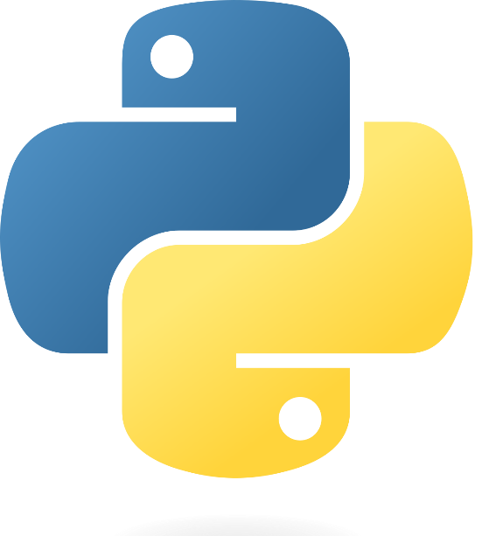


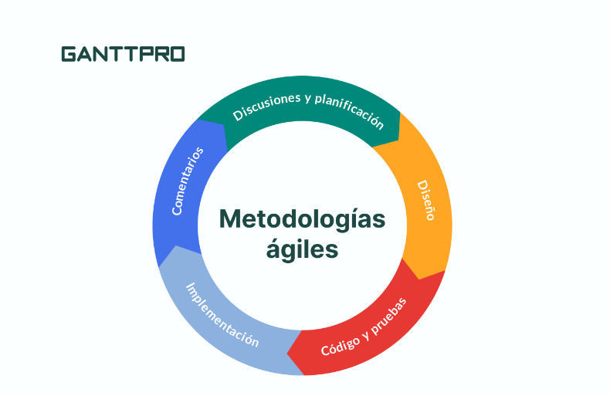
Tecnologías a utilizar en el proyecto
Lenguaje a utilizar: Python y sus librerías correspondientes para llevar a cabo el proyecto.
Metodología a seguir: Metodología Scrum.
Se utilizará Linux, específicamente, Ubuntu para llevar a cabo el proyecto.
También se utilizará Git, GitHub y Jira.

